Slide 1
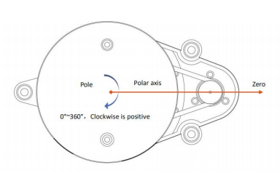
540 index → 270º
360 index → 180º
0 index → 0º
180 index → 90º

Slide 2
YD Lidar
RP Lidar
60 index
front
660 index
420 index
front
300 index
0 index → 0º
fleft
fright
360 index → 180º
fleft
fright
179 index
541 index
539 index
181 index
left
180 index → 90º
540 index → 270º
right
left
540 index → 90º
180 index → 90º
right
181 index
539 index
541 index
179 index
bleft
bright
bleft
bright
360 index → 180º
0 index → 0º
300 index
420 index
60 index
660 index

